Slide 1
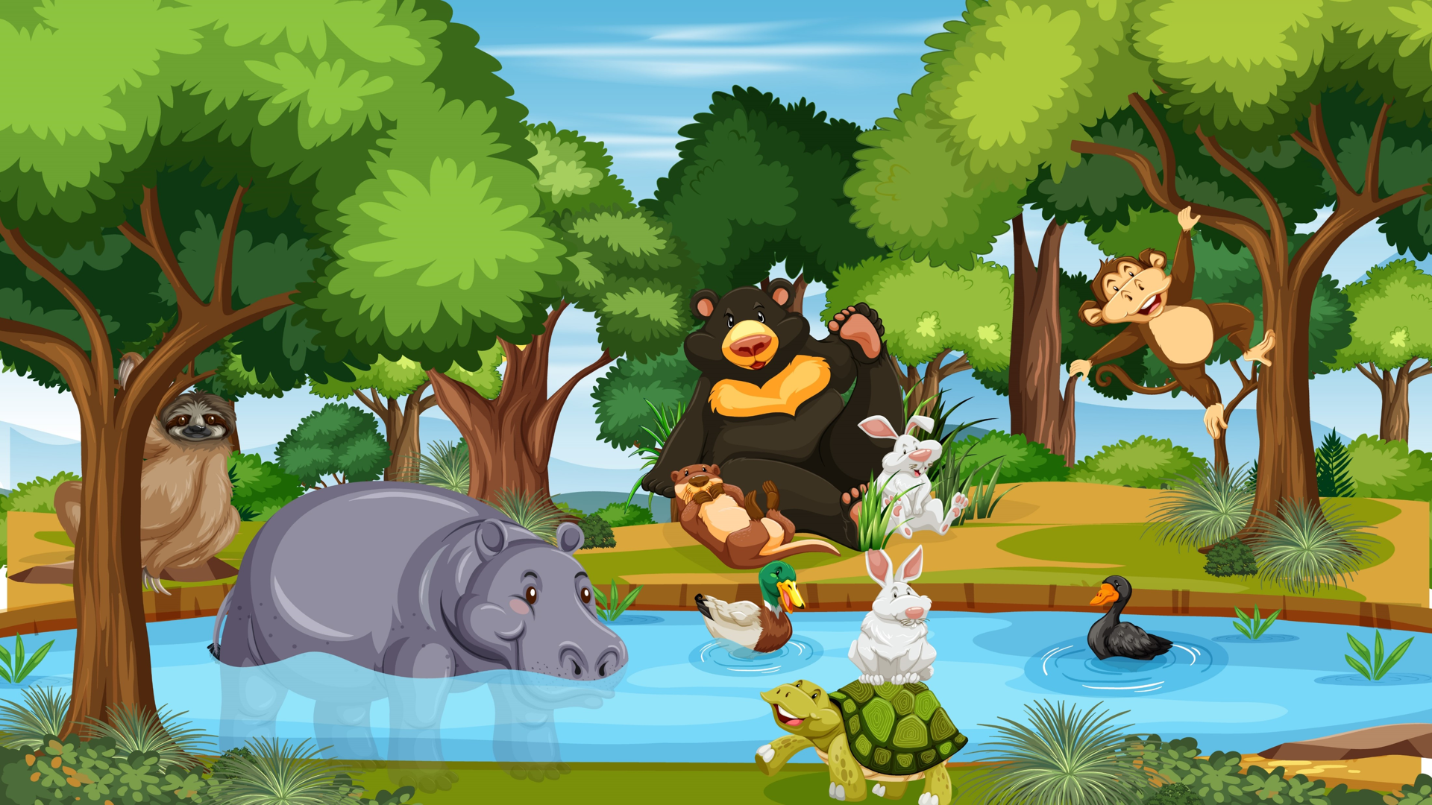


(Tiết 3)

Slide 2


Slide 3




Slide 4
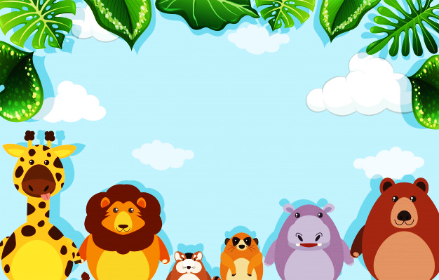
Hoạt động 3: Trao đổi nước, không khí, thức ăn của động vật với môi trường

Slide 5


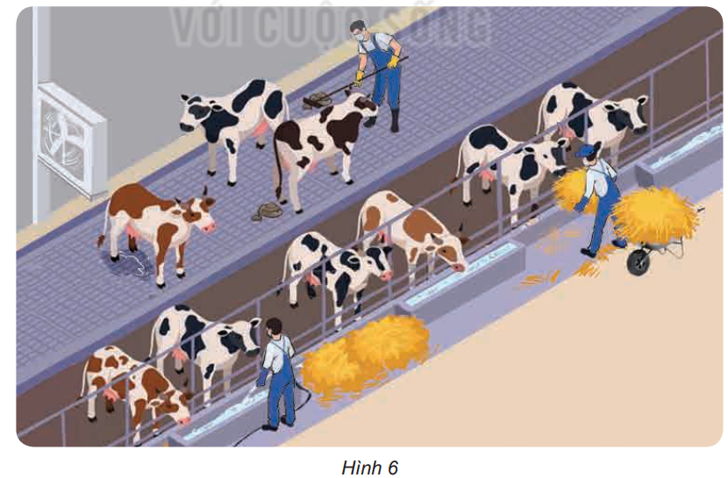
1. Quan sát hình 6 và cho biết: Trong quá trình sống các con vật cần lấy gì từ môi trường và thải ra môi trường những gì?

Slide 6
Trong quá trình sống các con vật lấy thức ăn, nước uống, không khí từ môi trường và thải ra môi trường các chất cặn bã là phân và nước tiểu, khí các- bô- níc.

Slide 7
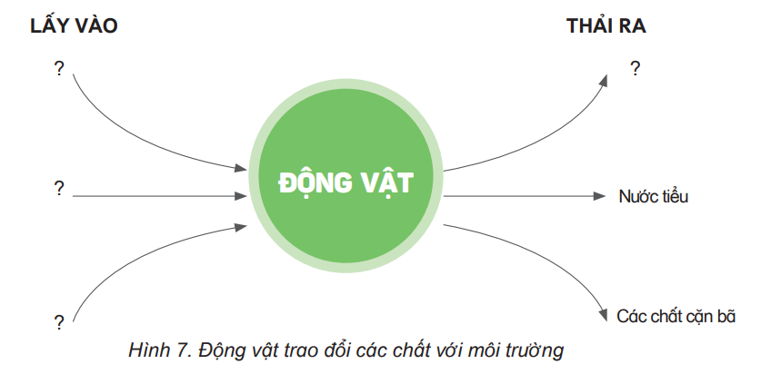
2. Vẽ sơ đồ thể hiện sự trao đổi không khí, nước, thức ăn của động vật với môi trường theo gợi ý sau.

Slide 8
Lấy vào
Thải ra
Khí ô - xi
Khí các-bô-níc
Động vật
Nước uống
Nước tiểu
Thức ăn
Các chất cặn bã

Slide 9


Kể thêm một số việc sử dụng thực vật và động vật trong đời sống mà em biết.

Slide 10

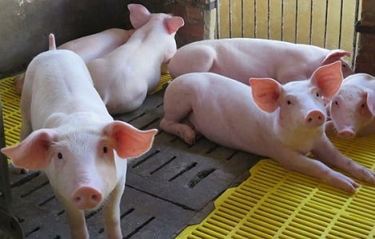
Một con lợn khoảng 30 kg trong một ngày thải ra môi trường khoảng 1 đến 2 lít nước tiểu, 1 đến 2 kg các chất cặn bã (phân). Các chất thải này cần được thu dọn và xử lí để đảm bảo vệ sinh, giảm ô nhiễm môi trường.
Em có biết

Slide 11


Slide 12
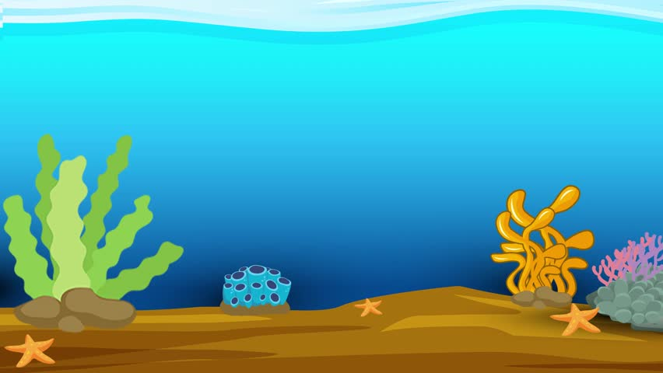


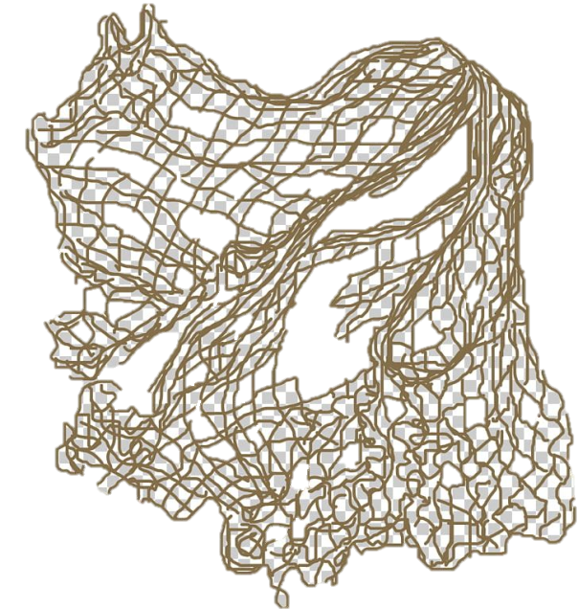

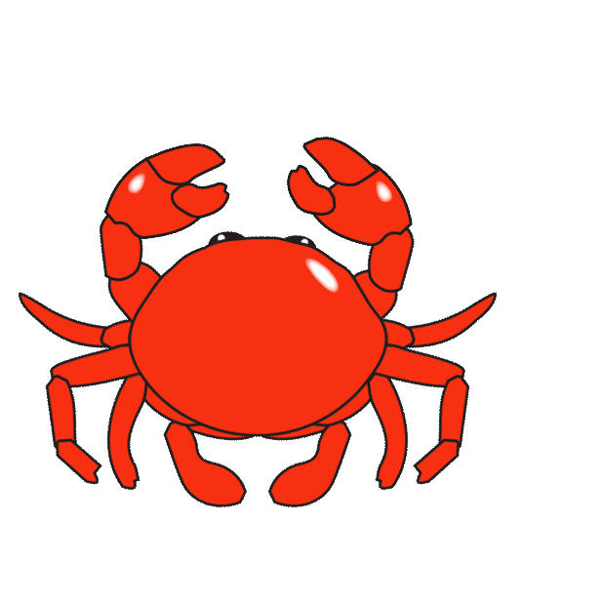

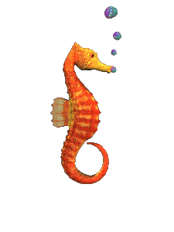



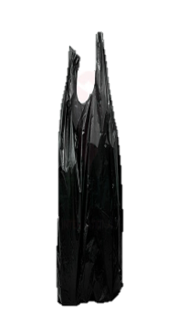
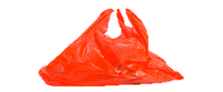





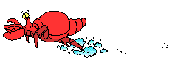
DỌN SẠCH ĐẠI DƯƠNG

Slide 14

Vì sao khi nuôi cá trong bể người ta thường có sục khí tạo dòng nước chảy?
Phải bơm sục không khí vào các bể nuôi cá để cung cấp thêm oxi cho cá.

Slide 15
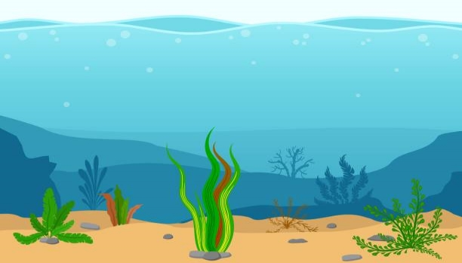
Thức ăn của sư tử là động vật hay thực vật?
Động vật

Slide 16
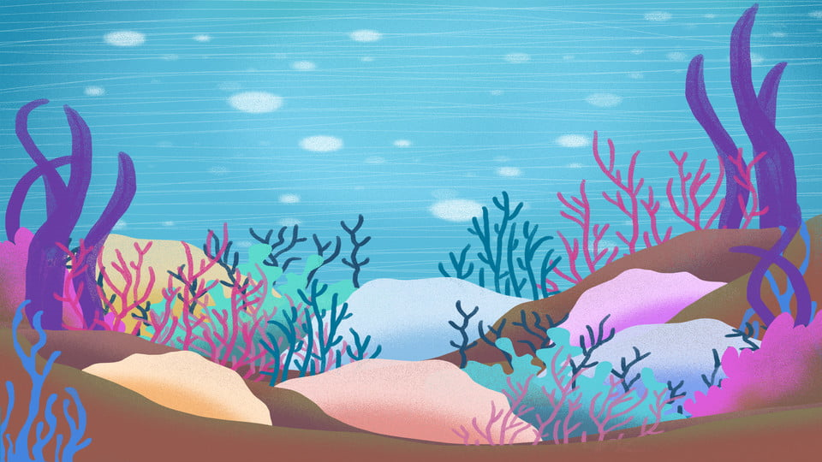
Thức ăn của bò là động vật hay thực vật?
Thực vật

Slide 17
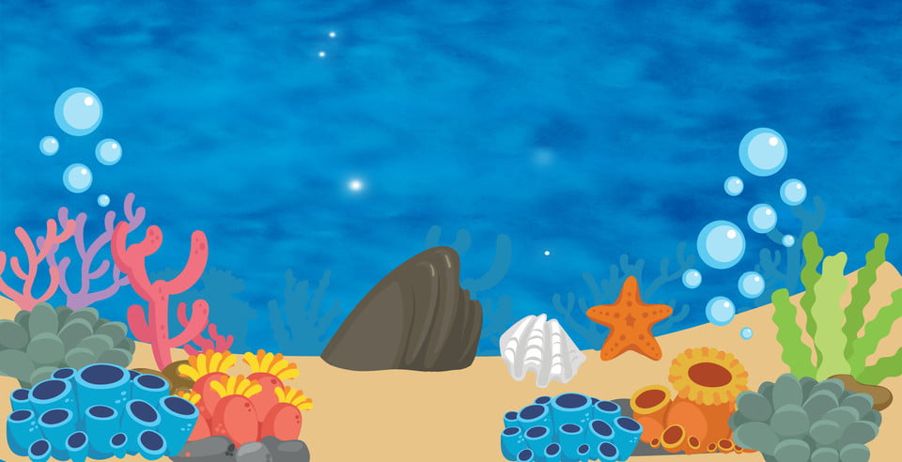
Con vật muốn sống khỏe mạnh thì cần những yếu tố nào?
Động vật cần có thức ăn, nước, khí ô - xi, nhiệt độ và ánh sáng thích hợp để sống và phát triển khỏe mạnh

Slide 18


Slide 19



